Slide 1
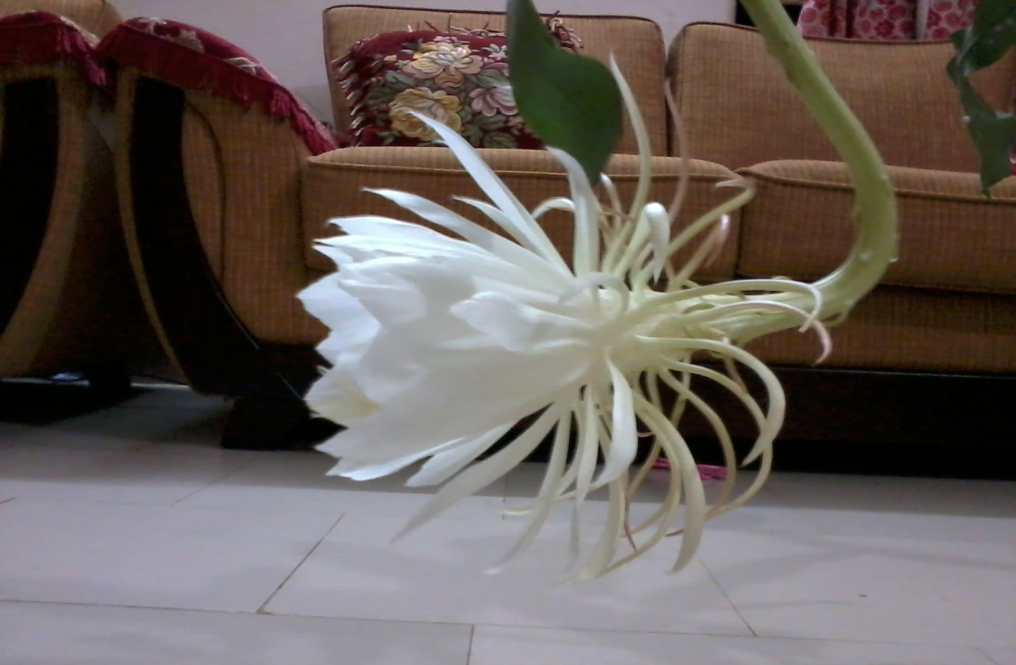
স্বাগতম

Slide 2
পরিচিতি
নামঃ এ.কে.এম.সামসুজ্জামান
পদবীঃ সহকারী অধ্যাপক, ব্যবস্থাপনা
আনন্দমোহন কলেজ, ময়মনসিংহ
শ্রেণিঃ একাদশ
বিষয়ঃ ব্যবসায় নীতি ও প্রয়োগ
বিষয়বস্তুঃ বিপণন প্রসার
সময়ঃ ৫০মিনিট
তারিখঃ ১৬/০৩/২০১৩

Slide 4



Slide 5
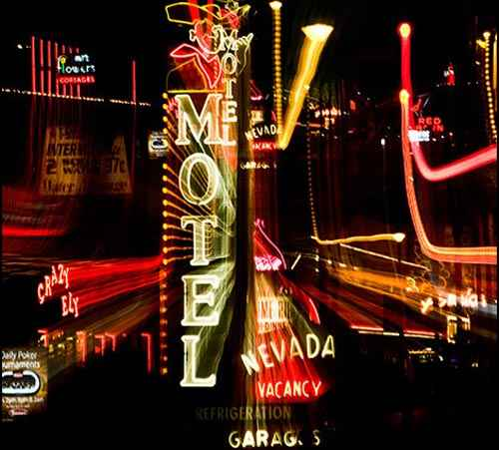

Slide 6


Slide 7
বিপণন প্রসার

Slide 8


Slide 9
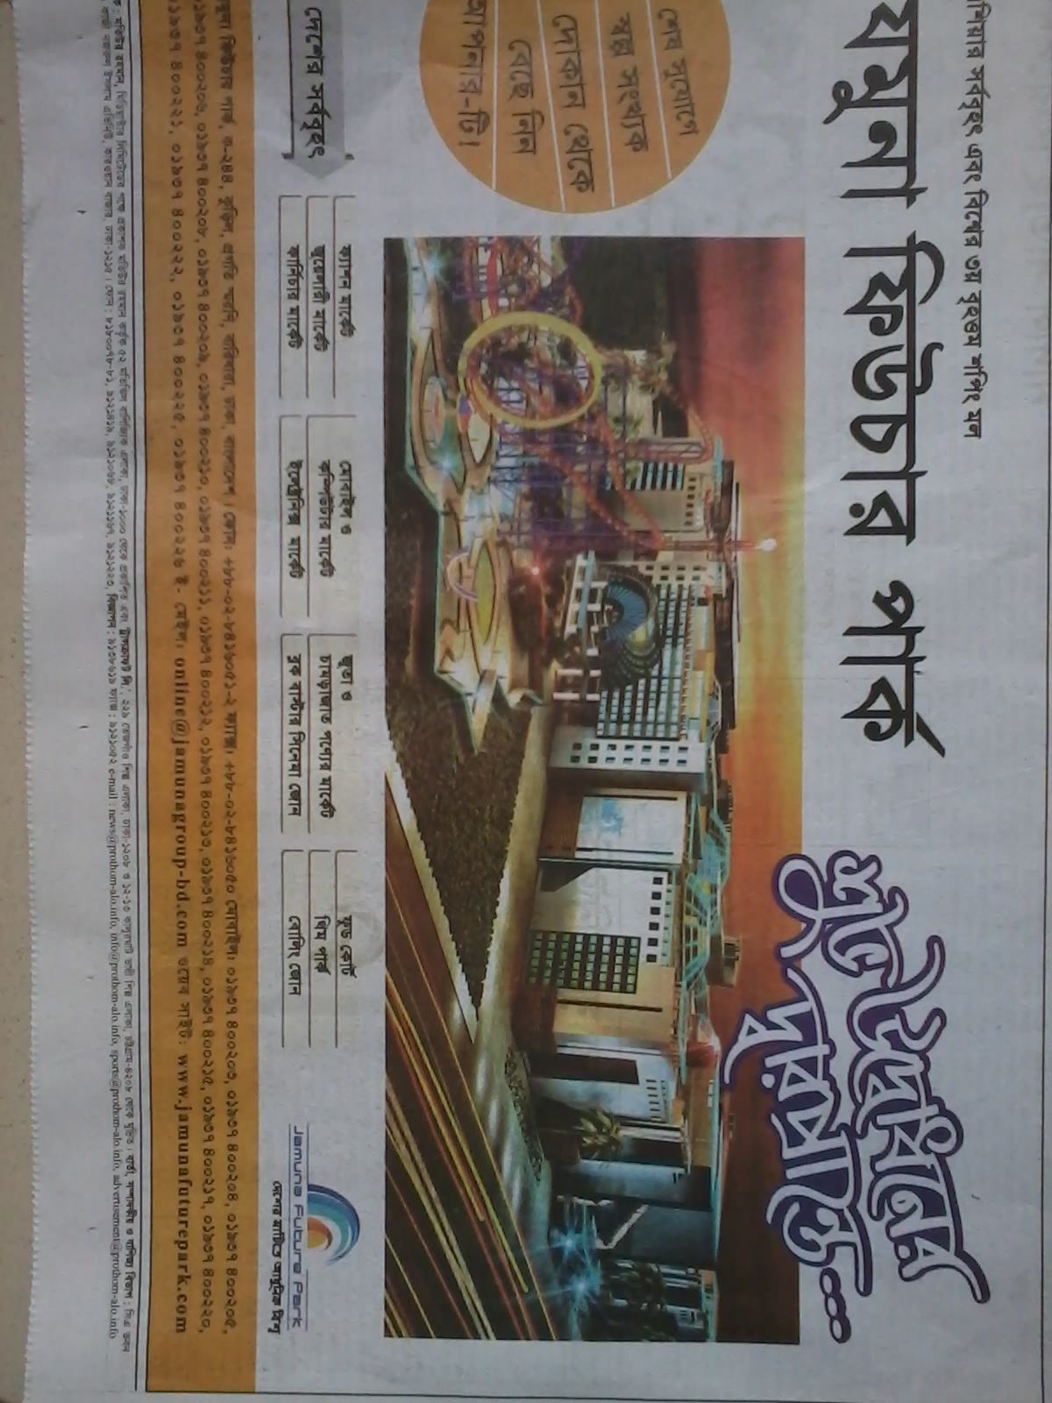
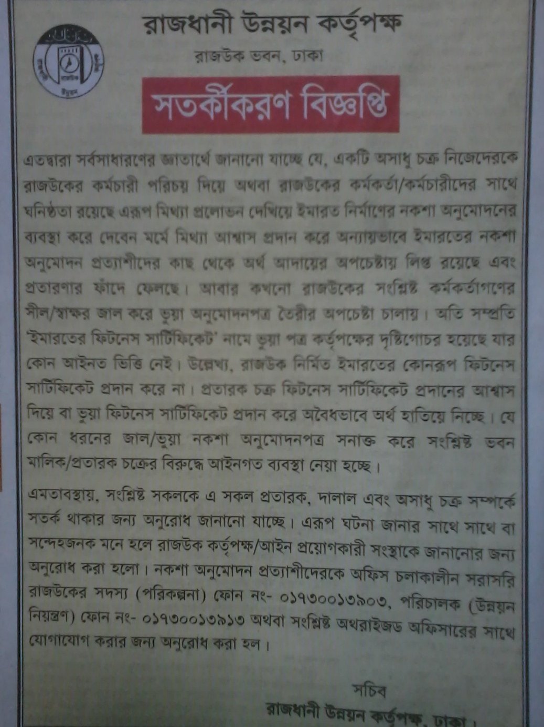

Slide 10
শিখনফল
এই পাঠ থেকে শিক্ষার্থীরা ---
১। বিজ্ঞাপন কী বলতে পারবে ।
২। বিজ্ঞাপনের বিভিন্ন মাধ্যম উল্লেখ করতে পারবে।
৩। বিজ্ঞাপনের গুরুত্ব বর্ণনা করতে পারবে।
৪। প্রচার কী বলতে পারবে ।
৫। বিজ্ঞাপন ও প্রচারের মধ্যে পার্থক্য বলতে পারবে।

Slide 11

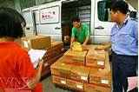

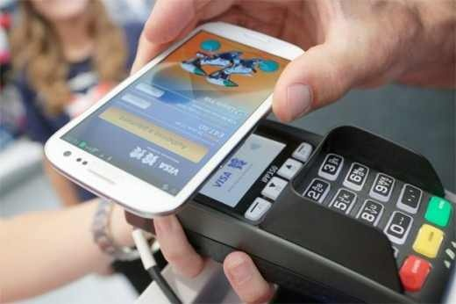

বিপণন প্রসারের হাতিয়ার

Slide 12
বিজ্ঞাপন ও প্রচারের মধ্যে পার্থক্য
বিজ্ঞাপন
প্রচার
বিজ্ঞাপন এমন একটি নৈর্ব্যক্তিক উপস্থাপনা ,যা
পণ্য বা সেবা সম্পর্কে ক্রেতা বা ভোক্তাকে
অবহিত করে, আকৃ্ষ্ট করে পণ্যের গুণাগুন তুলে
ধরে এবং ক্রেতাকে পণ্য ক্রয়ে উৎসাহিত করে।
বিজ্ঞাপনের উদ্দেশ্য হলো বিক্রয় বৃদ্ধি করে
অধিক মুনাফা অর্জন নিশ্চিত করা।
অর্থ প্রদান ব্যতীত কোনো মাধ্যমে সংবাদ
উপস্থাপন বা নিবন্ধ প্রকাশের মাধ্যমে
জনগণকে কোনো পণ্য বা সেবা সম্পর্কে
অবগত করানো হলো প্রচার।
প্রচারের উদ্দেশ্য হলো প্রতিষ্টান সম্পর্কে বা
কোনো পণ্য বা সেবা সম্পর্কে ক্রেতা বা
জনসাধারণের মাঝে ইতিবাচক মনোভাব
গড়ে তোলা।

Slide 13
বিজ্ঞাপনের কার্যক্ষেত্র সীমিত।
বিজ্ঞাপন মূলত লিখিত বা মুদ্রিত এর
মাধ্যমে প্রকাশ করা হয়।
এটি বাণিজ্যের একটি মাধ্যম।
বিজ্ঞাপনের ব্যয় বেশি।
প্রচারের আওতা ব্যাপক।
প্রচার মুদ্রিত বা অমুদ্রিত,মৌখিক বা
দৃশ্যমান যে কোনো মাধ্যমে প্রকাশ
করা যায়।
এটি গণযোগাযোগের একটি মাধ্যম।
তুলনামুলকভাবে প্রচারের ব্যয়ের
পরিমাণ কম।

Slide 14
দলীয় কাজ
১। বিপণন প্রসারের হাতিয়ারগুলো কী ?
২। বিজ্ঞাপনের পাঁচটি মাধ্যম উল্লেখ কর।

Slide 15
মূল্যায়ন
১। বিজ্ঞাপন কী ?
২। প্রচার কী ?
৩। বিজ্ঞাপনের মাধ্যমগুলো লিখ।
৪। “অবিশ্বাস্য মূল্যহ্রাস” –এর ঘোষণা বাজারজাতকরণ প্রসারের কোন কৌশলের অধীন?
৫। গুঁড়ো দুধের সাথে গ্লাস প্রদান কোন ধরণের বাজারজাতকরণ প্রসার কৌশল?
৬। কোম্পানি তাদের পণ্যের পরিচয় তুলে ধরে প্রতি বছর ছয় পাতার সুদৃশ্য ক্যালেন্ডার বের করে। এটা বাজারজাতকরণ প্রসারের কোন ধরনের কোশল?

Slide 16
বাড়ির কাজ
তুমি একটি প্রতিষ্ষ্ঠানের ব্যবস্থাপক। পণ্যের
বিক্রয় বৃদ্ধির জন্য বিপণন প্রসারের কোন কৌশলটি
নির্বাচন করবে এবং কেন?

Slide 17

ধন্যবাদ

